Slide 1
Мотивация
Муниципальное бюджетное общеобразовательное учреждение Хватовская основная школа
САМЫЙ ПОДХОДЯШИЙ МОМЕНТ ДЛЯ ТОГО, ЧТОБЫ СДЕЛАТЬ ЧТО-ТО – СЕЙЧАС.
АРЕТА ФРАНКЛИН
Выполнила: Суменкова Вероника
9 класс

Slide 2
Содержание
1
Что такое мотивация?
2
Нужда, потребность, мотив
3
Потребности человека
4
Заключение

Slide 3

Мотивация представляет собой процесс побуждения как себя, так и других к деятельности, которая приведет к достижению личностных целей или целей организации.

Slide 4
Мотивация – это совокупность причин психологического характера, объясняющих поведение человека, его начало, направленность и активность. Это поиск ответов на вопросы «почему?», «зачем?», «для какой цели?», «ради чего?», «какой смысл…?».
Процесс мотивации строится вокруг потребностей человека, которые и являются основным объектом воздействия с целью побуждения человека к действию.
Мотивация
Устойчивая
Неустойчивая

Slide 5

Устойчивая мотивация – основана на нуждах человека, так как она не требует дополнительного подкрепления.
Неустойчивая мотивация – постоянно требует дополнительного подкрепления.
Примеру устойчивой мотивации может послужить обычное утоление жажды или голода, а к примерам неустойчивой мотивации подходит желание бросить курить или сбросить вес.
Мотивация связана на прямую с потребностями человека. Для того чтобы удовлетворить какую-либо потребность, человек мотивирует сам себя и достигает полученного результата.

Slide 6
Схема мотивации
НУЖДА – это объективная необходимость, которую сам человек может не переживать и не осознавать (например, потребность в кислороде) нужда – потребность – мотив
ПОТРЕБНОСТЬ – это осознание и переживание человеком нужды в том, что необходимо для поддержания жизни его организма и развития его личности.
МОТИВ — это материальный или идеальный предмет, достижение которого выступает смыслом деятельности Мотив является устойчивым личностным свойством, побуждающим к совершению определенных действий.
НУЖДА
ПОТРЕБНОСТЬ
МОТИВ

Slide 7


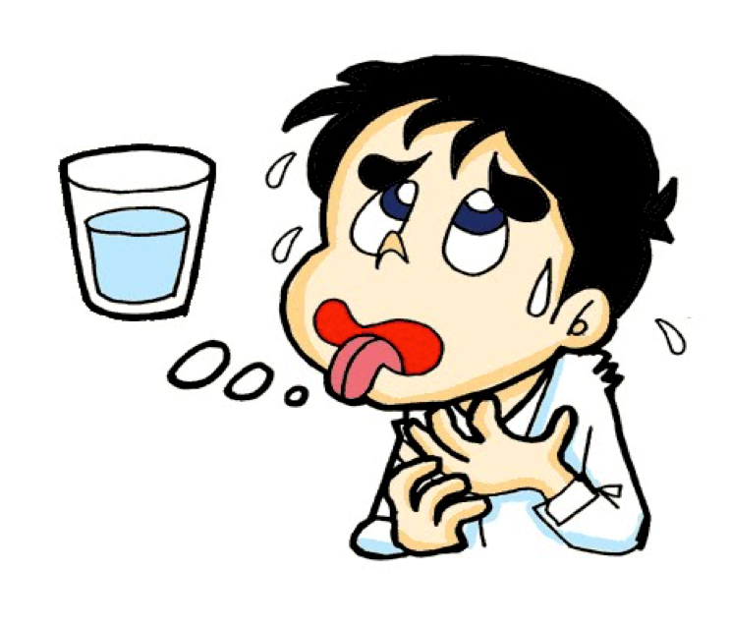
Мотив часто путают с потребностью и целью
Потребность — это осознаваемое желание устранить дискомфорт
Цель — результат сознательного целеполагания
Например:
Жажда – это потребность
Желание утолить жажду – это мотив
Бутылка с водой, к которой человек тянется – это цель

Slide 8
Потребности человека по Абрахаму Маслоу
В своей работе «Мотивация и личность» в 1954 году Абрахам Маслоу предположил, что все потребности человека организованы в систему приоритета или доминирования.
Потребность в безопасности
Физиологические потребности
Эстетические потребности
Познавательные потребности
Потребность в уважении
Потребность в принадлежности и любви
Гармония, порядок, красота
Потребность в самоактуализации ( самовыражение, реализация идей, развитие способностей )
Знать, понимать, уметь, исследовать
Сотрудничество, социальные связи, общение
Любовь, привязанность, дружба
Чувствовать себя защищённым, избавиться от страха
Пища, вода, воздух

Slide 9
Закончим тему мотивации великим высказыванием Свами Вивекананда
«Возьмите одну идею. Сделайте эту идею центром своей жизни – думайте об этом, мечтайте об этом, живите этой идеей. Пусть мозг, мышцы, нервы, каждая часть вашего тела будут полны этой идеи, и просто оставьте все остальные идеи в покое. Мотивируйте себя. Мотивация – это и есть путь к успеху.»

Slide 10
Спасибо за внимание!

